Slide 1
Инновационный проект: «Спортивная деятельность обучающихся с нарушениями зрения как способ социальной интеграции»
Государственное бюджетное общеобразовательное учреждение Краснодарского края специальная (коррекционная) школа-интернат №3 г. Армавира

Slide 2
ЦЕЛЬ И ЗАДАЧИ ПРОЕКТА
ЦЕЛЬ - социальное становление и интеграция обучающихся с ограниченными возможностями здоровья через организацию спортивной деятельности.
ЗАДАЧИ
Расширение социокультурного образовательного пространства обучающихся с нарушениями зрения.
Профессиональная ориентация учащихся с нарушениями зрения в контексте широких возможностей, представляемых социальной интеграцией.
Создание условий для профессионального развития и самосовершенствования педагогов, обучающих детей с нарушениями зрения.
Создание социально-психологических условий, позволяющих обеспечить полноценную интеграцию и личностную самореализацию обучающихся с особыми потребностями в образовательном учреждении.
Адаптация обучающихся в общую систему социальных отношений и взаимодействий.
Создание нормативно-правовых, кадровых, программно-методических, материально-технических условий, необходимых для реализации проекта.
Трансляция успешного опыта социальной интеграции обучающихся с нарушениями зрения в образовательные организации Краснодарского края.

Slide 3
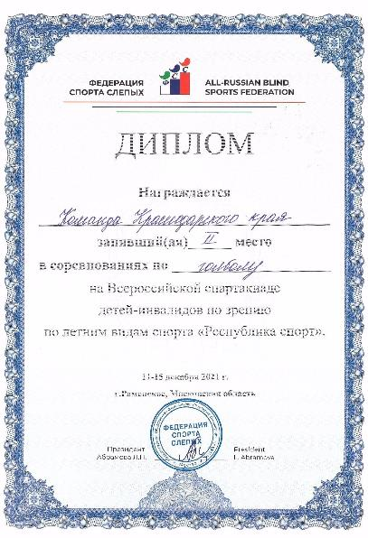
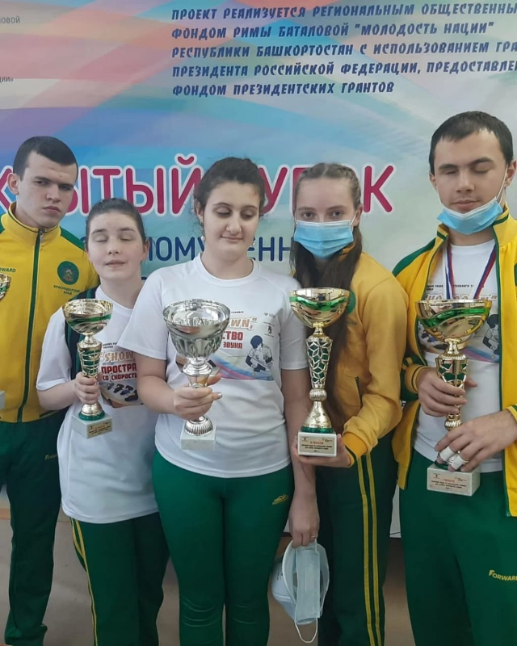
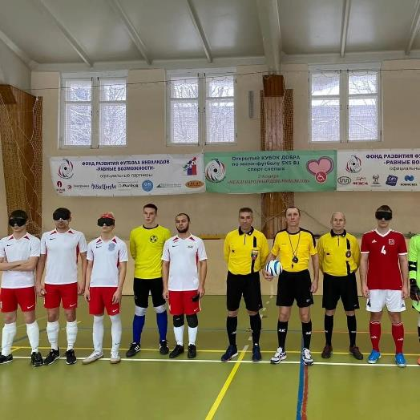
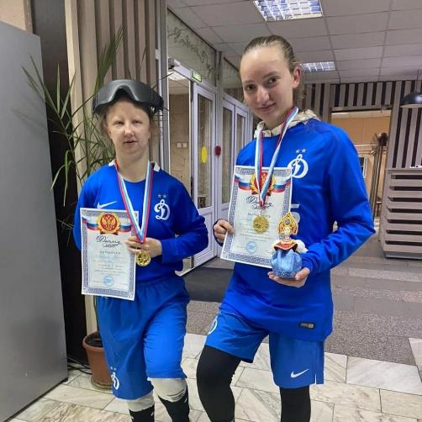
НАШИ СПОРТИВНЫЕ ПОБЕДЫ

Slide 4
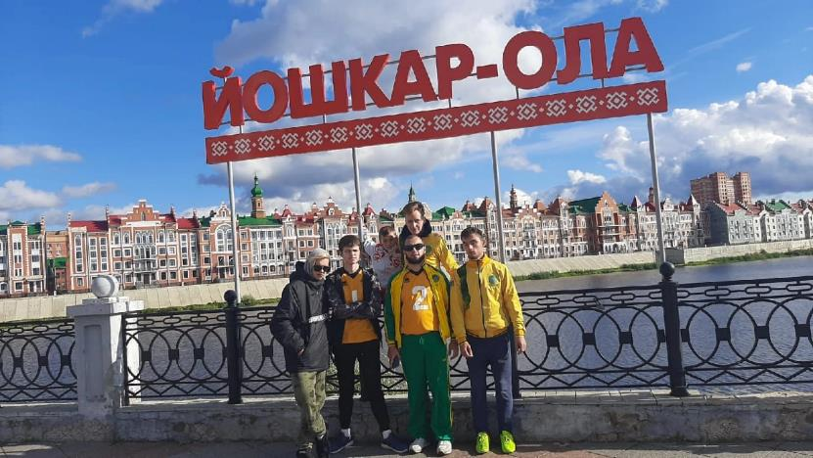
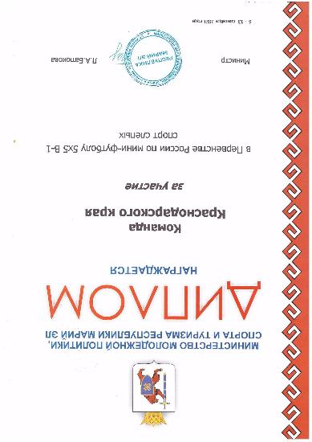
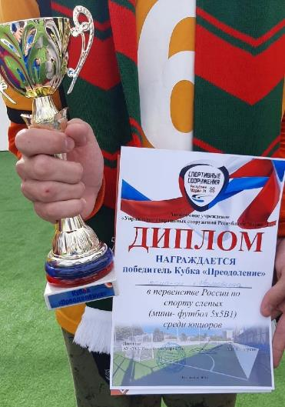
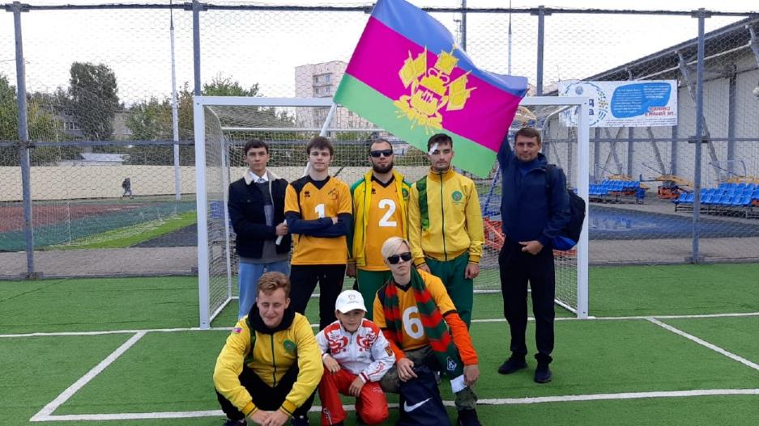
НАШИ СПОРТИВНЫЕ ПОБЕДЫ

Slide 5
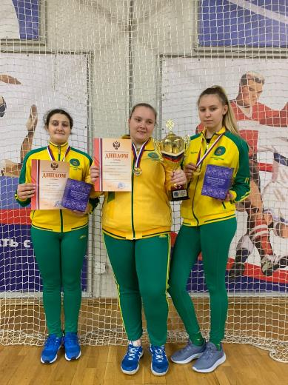
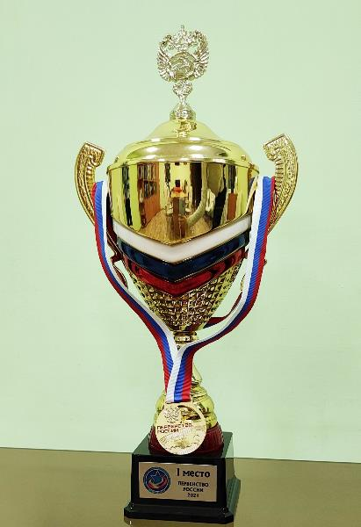
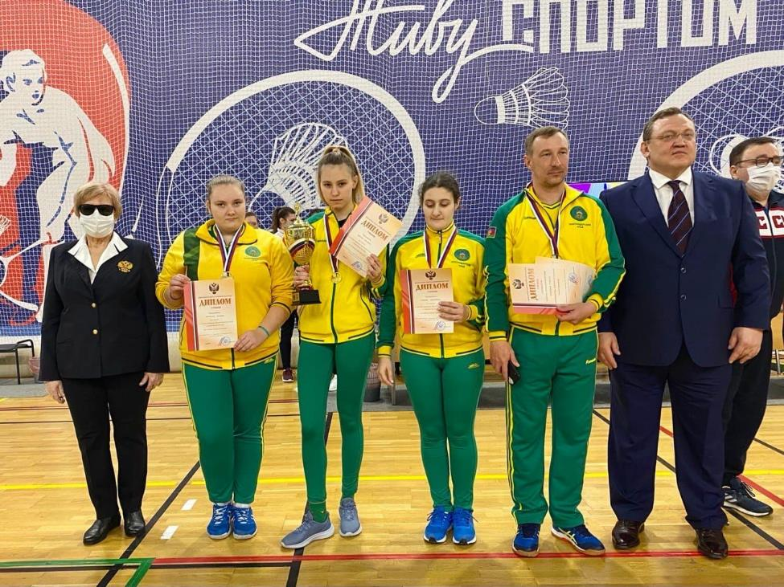
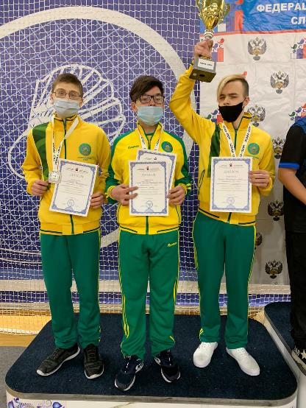
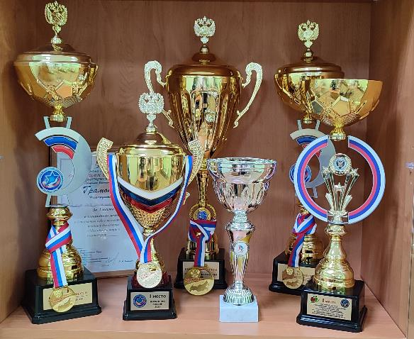
НАШИ СПОРТИВНЫЕ ПОБЕДЫ

Slide 6
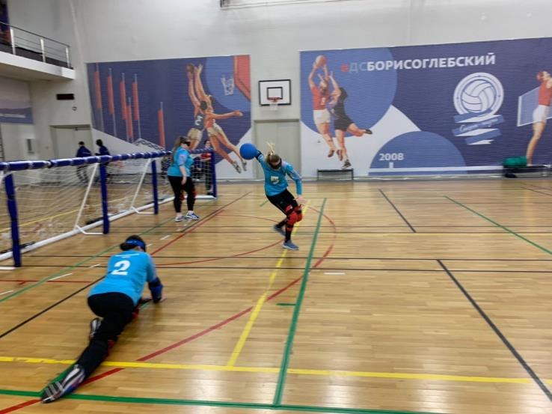
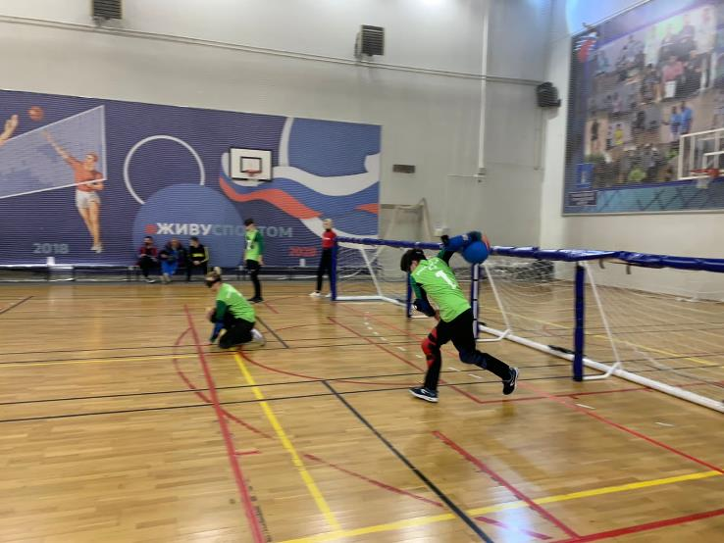
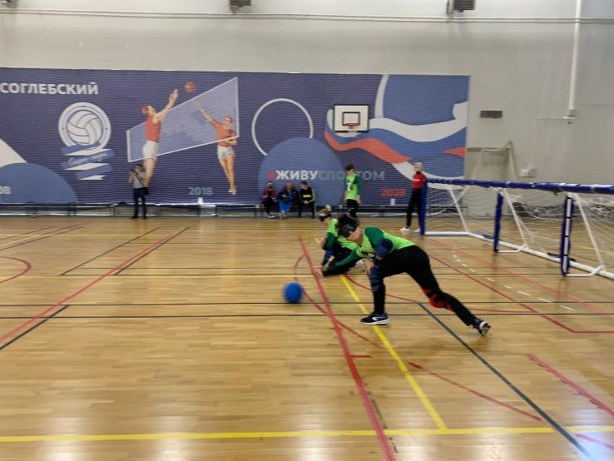
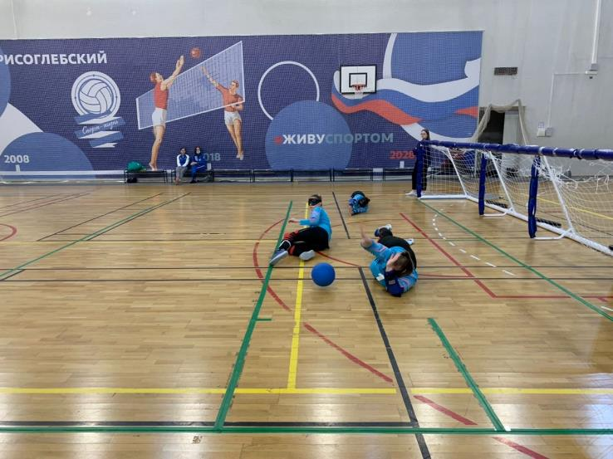

Slide 7
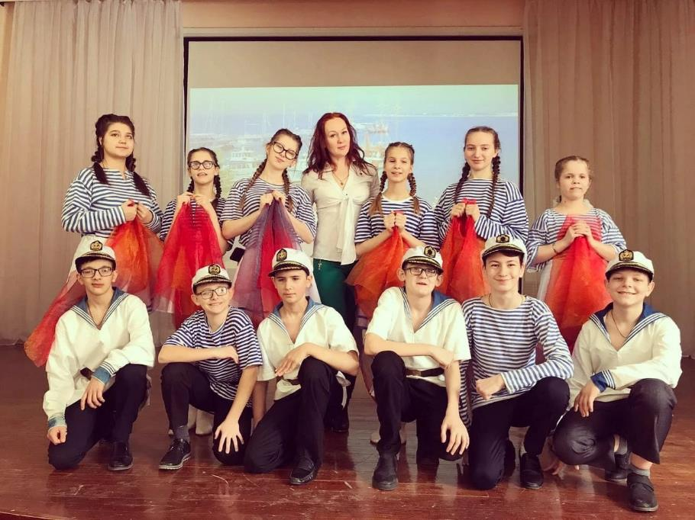
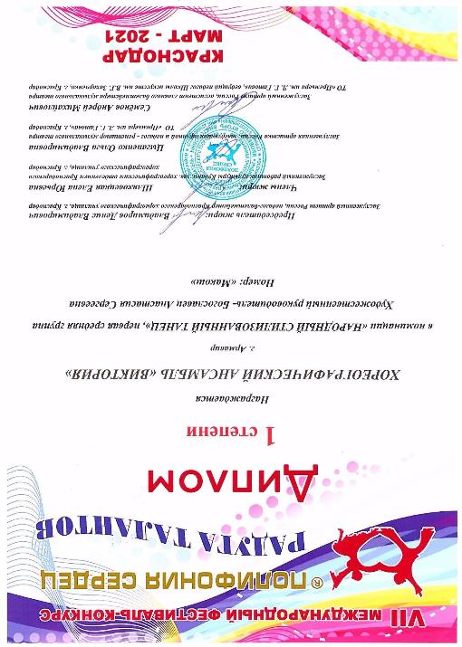
НАШИ ТАНЦЕВАЛЬНЫЕ ПОБЕДЫ

Slide 8
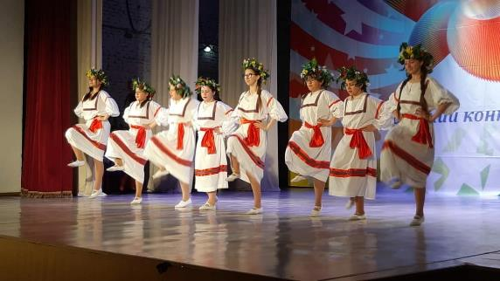
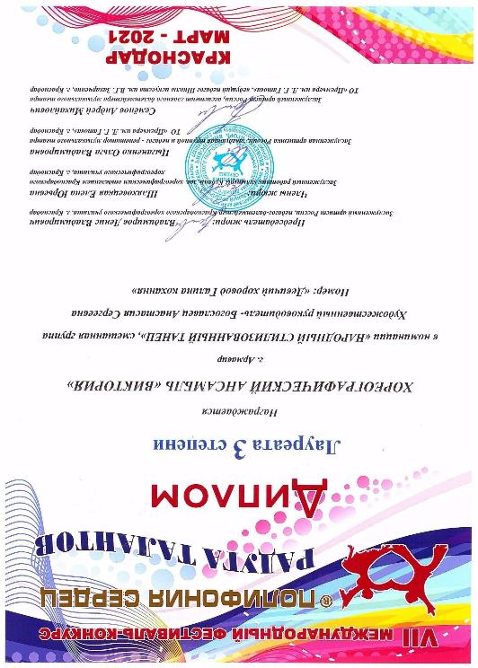
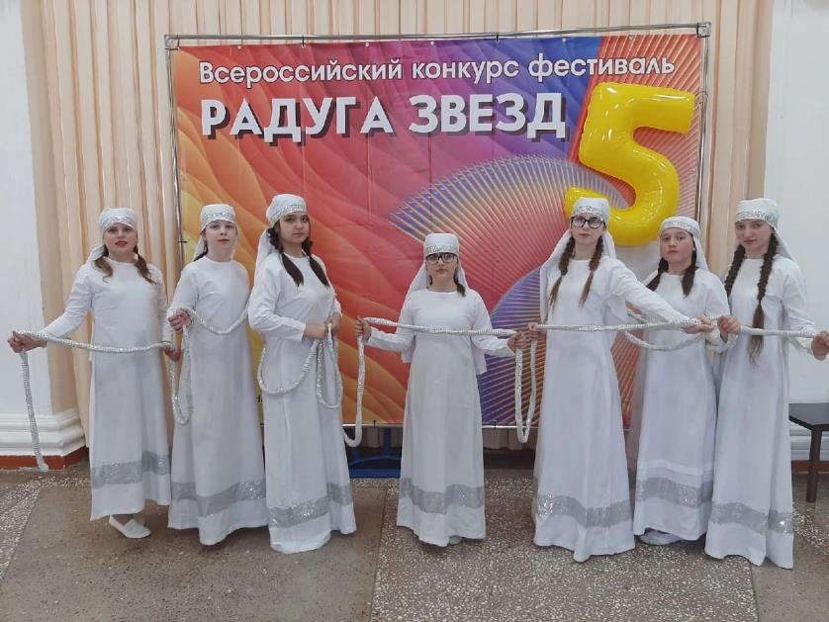
НАШИ ТАНЦЕВАЛЬНЫЕ ПОБЕДЫ

Slide 9
МАУ СШ «Лидер» г. Армавир
ГБОУ КК «Центр паралимпийской подготовки»
ВООИ «Цент паралимпийского спорта»
Российский государственный университет физической культуры
Армавирский государственный педагогический университет
Институт развития образования Краснодарского края
Краевая специальная библиотека для слепых имени А.П. Чехова
Государственное бюджетное учреждение дополнительного образования Краснодарского края "Специализированная музыкальная школа слепых и слабовидящих детей"
Развитие профессионального мастерства педагогов
Выявление, поддержка и развитие одаренных детей
Обеспечение преемственности дополнительного образования
ФГПОУ Курский музыкальный колледж
Краснодарский государственный институт культуры и искусств
Кубанский государственный университет физической культуры, спорта и туризма
Краснодарский краевой колледж культуры
Повышение доступности качества дополнительных общеразвивающих программ
Центр диагностики и консультирования Краснодарского края
Армавирский филиал Центра диагностики и консультирования Краснодарского края
Проектирование профессиональной перспективы обучающегося
Доступность дополнительного образования для детей с ОВЗ

Slide 10
СПАСИБО ЗА ВНИМАНИЕ!

